Slide 1


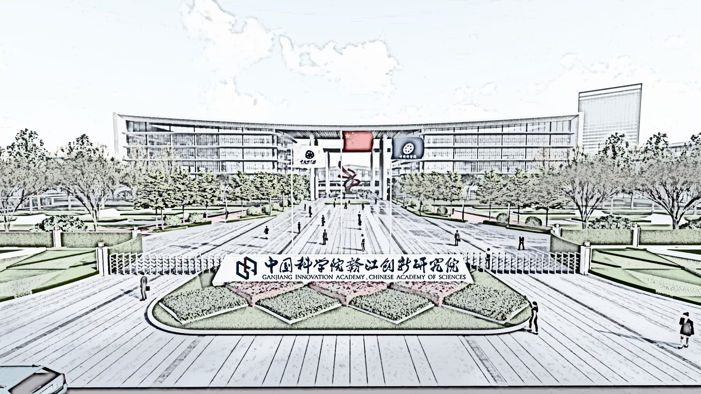
CO₂ 加氢制乙醇
研究背景
反应约束 · 催化剂设计 · 研究切入点
基于 2021—2026 年八篇综述
2026年11月4日
Notes:
依据用户提供大纲与8篇综述梳理。沿用用户提供的院所模板。正文7页；不增设目录或致谢页。正文数据与图像均来自所提供文献。本研究具体体系尚未确定，末页为拟议研究切入点。
Zeng et al. Appl. Catal. B 291 (2021) 120073. DOI: 10.1016/j.apcatb.2021.120073.
Ali et al. J. Environ. Chem. Eng. 10 (2022) 106962. DOI: 10.1016/j.jece.2021.106962.
Mao et al. J. Fuel Chem. Technol. 51 (2023) 1514–1528. DOI: 10.1016/S1872-5813(22)60065-3.
Ait El Fakir et al. ChemSusChem 18 (2025) e202500188. DOI: 10.1002/cssc.202500188.
Ye et al. Nat. Synth. 4 (2025) 288–302. DOI: 10.1038/s44160-025-00747-1.
Zheng et al. Chem. Sci. 17 (2026) 8432–8452.
Pamei et al. Catal. Rev. 68 (2026) 44–90. DOI: 10.1080/01614940.2024.2400974.
Science China Chemistry 69 (2026) 680–697. DOI: 10.1007/s11426-025-2930-6.

Slide 2
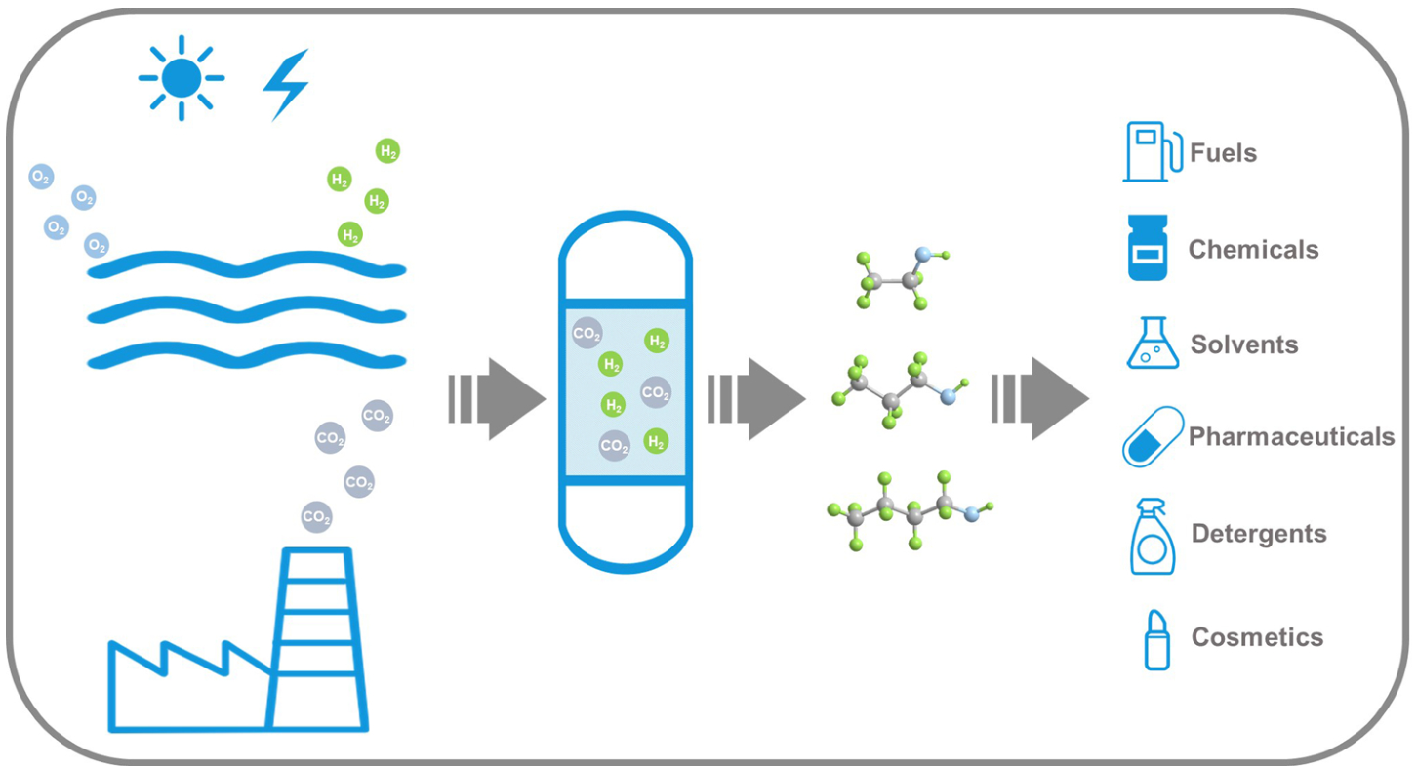
研究价值
以 CO₂ 和绿氢合成高附加值乙醇
碳源替代
拓展非粮、非化石碳路线
能源载体
以液体产物储存可再生氢
产品价值
兼具燃料组分与化工原料用途
研究价值取决于低碳氢来源、能耗与全生命周期表现。
图：Appl. Catal. B 291 (2021) 120073, Fig. 2；ChemSusChem 18 (2025) e202500188
1
Notes:
对应大纲1与1.1。原图为可再生能源与CO2合成高级醇的通用示意，本页用于说明乙醇路线的能源与碳循环背景。删去陈旧排放数值及“高比例乙醇掺混完全兼容”“必然减排”等过强表述；减排与经济性需要LCA/TEA检验。
Zeng et al. Appl. Catal. B 291 (2021) 120073. DOI: 10.1016/j.apcatb.2021.120073.
Ali et al. J. Environ. Chem. Eng. 10 (2022) 106962. DOI: 10.1016/j.jece.2021.106962.
Ait El Fakir et al. ChemSusChem 18 (2025) e202500188. DOI: 10.1002/cssc.202500188.
Ye et al. Nat. Synth. 4 (2025) 288–302. DOI: 10.1038/s44160-025-00747-1.
图片 value: 2021_ApplCatalB_Zeng_CO2加氢制高级醇-催化剂设计.pdf, PDF第2页, Fig. 2, 原文截图，未重绘。

Slide 3
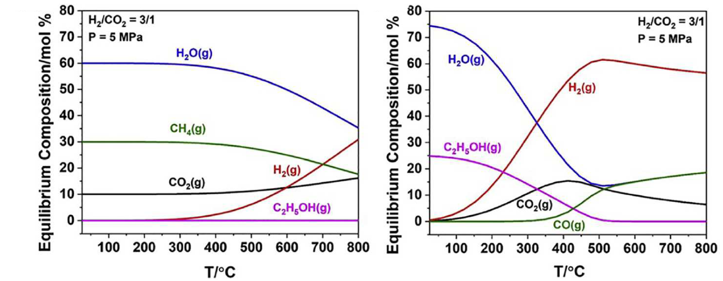
反应约束
热力学偏向副产物，乙醇依赖路径调控
2CO₂ + 6H₂ → C₂H₅OH + 3H₂O
低温 / 高压
有利于乙醇平衡
温度升高
RWGS 竞争增强
催化目标
抑制甲烷，促进偶联
含甲烷竞争体系
排除甲烷的简化体系
不能只提高 CO₂ 活化速率，还要改变竞争反应的相对速率。
图：Sci. China Chem. 69 (2026) 680–697, Fig. 2c,d；Appl. Catal. B 291 (2021) 120073
2
Notes:
对应大纲1.2。图为平衡组成（mol%），不是实测选择性；条件为5 MPa、H2/CO2=3。Fig.2c为CH4与EtOH竞争系统，Fig.2d为CO与EtOH简化系统，两图采用不同产物集合，不应直接视为同一全反应网络。低温高压有利于乙醇合成，但活化速率及副反应需通过动力学控制。避免把“升温必然提升甲烷选择性”当作通则。
Science China Chemistry 69 (2026) 680–697. DOI: 10.1007/s11426-025-2930-6.
Zeng et al. Appl. Catal. B 291 (2021) 120073. DOI: 10.1016/j.apcatb.2021.120073.
Ait El Fakir et al. ChemSusChem 18 (2025) e202500188. DOI: 10.1002/cssc.202500188.
图片 thermo_cd: 2026_SciChinaChem_Fan_CO2加氢制乙醇-热催化新进展.pdf, PDF第3页, Fig. 2c,d, 原文截图，未重绘。

Slide 4
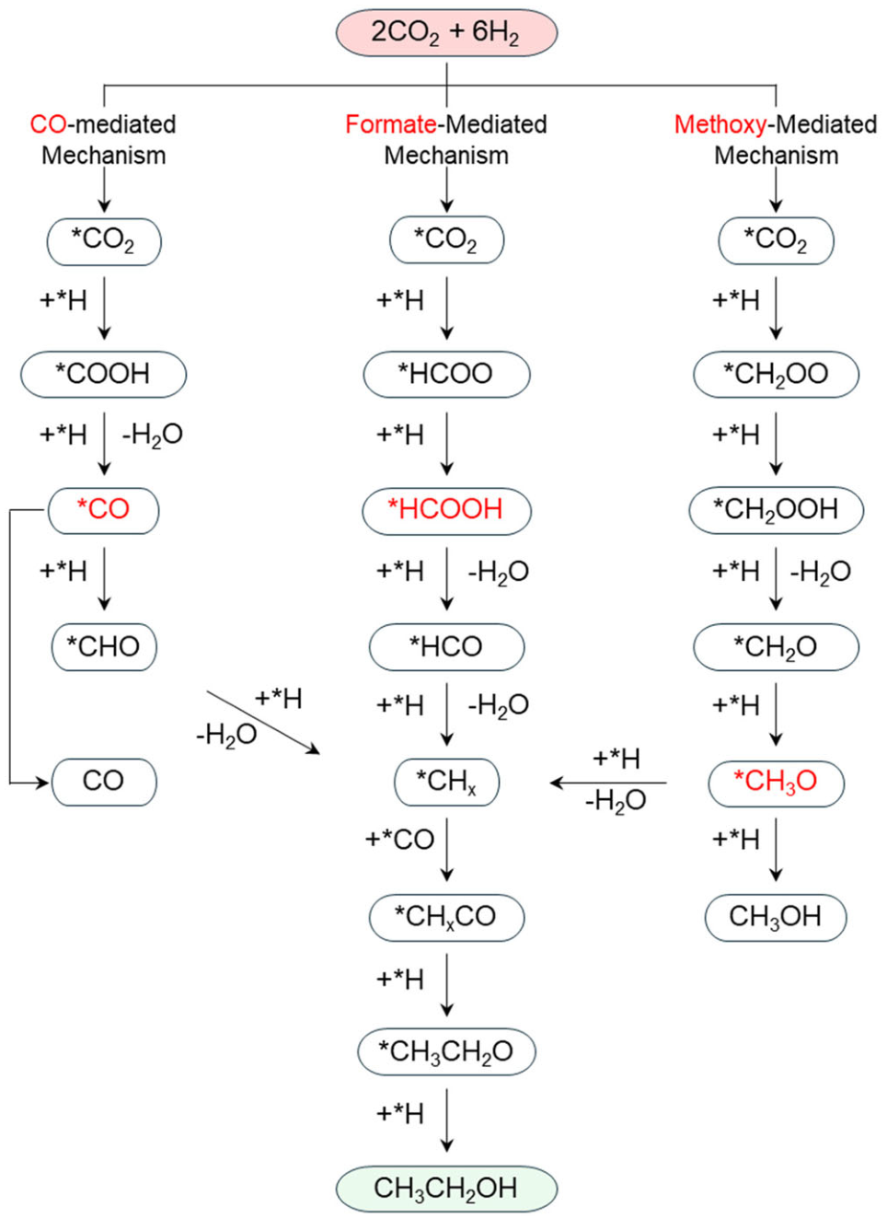
反应机理
C–C 偶联连接 C₁ 中间体与乙醇
三类常见路径
CO、甲酸盐、甲氧基介导
共同任务
生成 C₁ 片段，并保留含氧基团
关键竞争
C–C 偶联 vs. 深度加氢 / CO 脱附
匹配 *CO 与 *CHₓ 的生成、覆盖度及邻近关系，是设计关键。
图：ChemSusChem 18 (2025) e202500188, Fig. 14；Catal. Rev. 68 (2026) 44–90
3
Notes:
对应大纲1.3。原图是综述归纳的可能反应路径，不是适用于所有催化剂的统一已证实机制。C–C偶联是关键设计环节，但具体控速步骤需以体系和工况为依据。吸附强弱与CO解离/脱附的关系不能简单绝对化。*表示表面吸附物种。
Ait El Fakir et al. ChemSusChem 18 (2025) e202500188. DOI: 10.1002/cssc.202500188.
Pamei et al. Catal. Rev. 68 (2026) 44–90. DOI: 10.1080/01614940.2024.2400974.
Zheng et al. Chem. Sci. 17 (2026) 8432–8452.
Zeng et al. Appl. Catal. B 291 (2021) 120073. DOI: 10.1016/j.apcatb.2021.120073.
图片 pathways: 2025_ChemSusChem_AitElFakir_CO2加氢制乙醇-催化综述.pdf, PDF第22页, Fig. 14, 原文截图，未重绘。

Slide 5
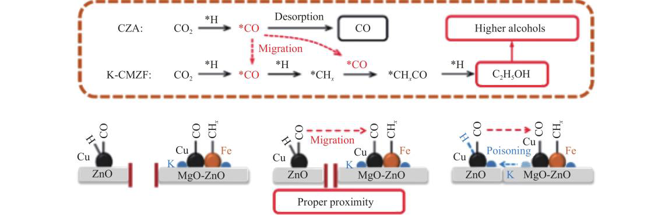
催化剂现状
从单一金属走向多功能协同
体系
主要优势
核心短板
Rh 等贵金属
可调控 CO 吸附与 C–C 偶联
成本与副反应
Cu 基
利于含氧中间体加氢
需补强 C–C 偶联
Co / Fe 基
具备碳链增长能力
烃类竞争与活性相演变
原子级位点
配位环境与邻位协同可设计
高负载、稳定性和位点鉴定
串联 / 邻近效应
让“活化—偶联—加氢”分工协同
不同工况、反应器与选择性口径下的“最高值”，不宜直接排名。
图：J. Fuel Chem. Technol. 51 (2023) 1514–1528, Fig. 6；J. Environ. Chem. Eng. 10 (2022) 106962
4
Notes:
对应大纲1.4。分类为概念归纳，单原子/双位点属于结构策略而非独立金属元素类别。Pd2/CeO2不归为Cu基。删去大纲中缺转化率/工况的跨体系选择性排行榜。Fig.6为CZA/K-CMZF多功能体系的反应路径与邻近效应，来自所提供综述，原图为其参考文献28转载。
Mao et al. J. Fuel Chem. Technol. 51 (2023) 1514–1528. DOI: 10.1016/S1872-5813(22)60065-3.
Ali et al. J. Environ. Chem. Eng. 10 (2022) 106962. DOI: 10.1016/j.jece.2021.106962.
Zeng et al. Appl. Catal. B 291 (2021) 120073. DOI: 10.1016/j.apcatb.2021.120073.
Ait El Fakir et al. ChemSusChem 18 (2025) e202500188. DOI: 10.1002/cssc.202500188.
Pamei et al. Catal. Rev. 68 (2026) 44–90. DOI: 10.1080/01614940.2024.2400974.
Science China Chemistry 69 (2026) 680–697. DOI: 10.1007/s11426-025-2930-6.
图片 tandem: 2023_JFuelChemTechnol_Mao_CO2加氢制乙醇-热催化进展.pdf, PDF第4页, Fig. 6, 原文截图，未重绘。

Slide 6
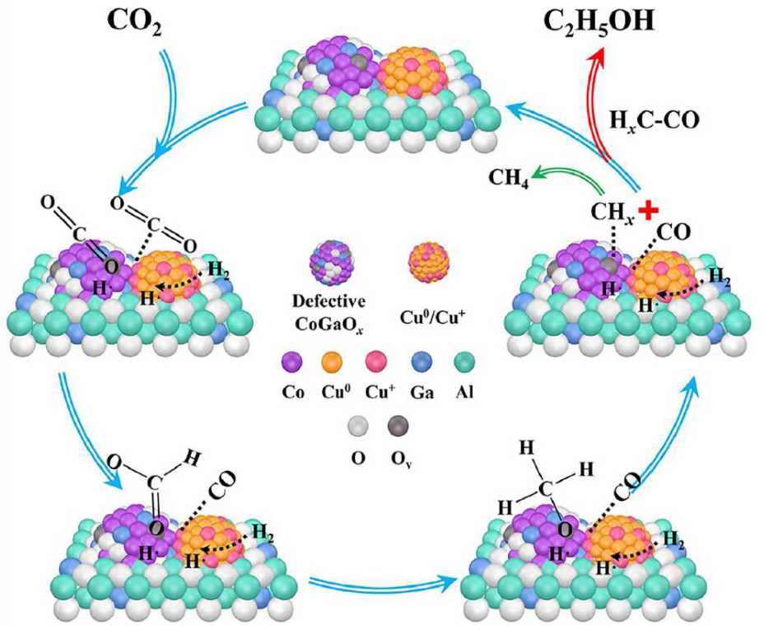
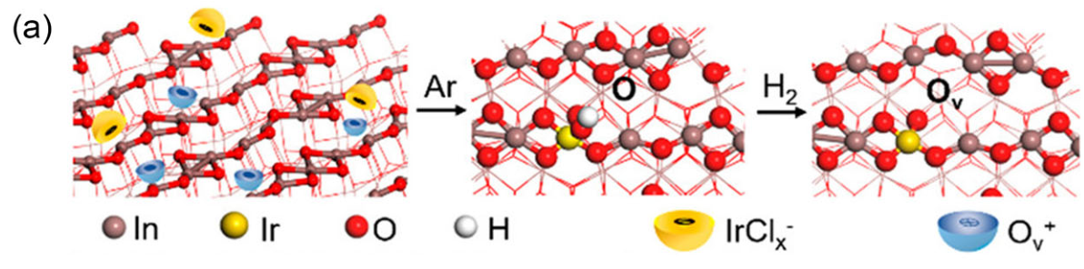
设计进展
界面电子态与原子配位协同调控反应
金属—氧化物界面
单原子—氧空位协同
Cu–CoGaOₓ：匹配 CO 与 CHₓ 中间体
Ir₁–In₂O₃：以配位结构调节位点功能
设计对象不只是哪种金属，还包括其价态、邻位和局部环境。
图：Sci. China Chem. 69 (2026) 680–697, Fig. 8；ChemSusChem 18 (2025) e202500188, Fig. 8a
5
Notes:
对应大纲1.4的近年进展。左图为Ga促进CuCo体系的拟议机制，右图为Ir1–In2O3形成过程；不以形成示意图代替工作态原位证据。SAC高原子分散不等于每个原子均可参与催化。电子态、氧空位、邻位距离与动力学的因果关系应通过工况表征验证。
Science China Chemistry 69 (2026) 680–697. DOI: 10.1007/s11426-025-2930-6.
Ait El Fakir et al. ChemSusChem 18 (2025) e202500188. DOI: 10.1002/cssc.202500188.
Zheng et al. Chem. Sci. 17 (2026) 8432–8452.
Ye et al. Nat. Synth. 4 (2025) 288–302. DOI: 10.1038/s44160-025-00747-1.
图片 cucoga: 2026_SciChinaChem_Fan_CO2加氢制乙醇-热催化新进展.pdf, PDF第13页, Fig. 8, 原文截图，未重绘。
图片 sac: 2025_ChemSusChem_AitElFakir_CO2加氢制乙醇-催化综述.pdf, PDF第11页, Fig. 8a, 原文截图，未重绘。

Slide 7
关键问题
高选择性之外，仍需收率、寿命与证据
01
性能权衡
02
工作态稳定
X、S 与 STY 需要同时提高
烧结、重构与水影响需区分
03
构效因果
04
工程可行性
真实活性位与偶联步骤待验证
长周期、传质与成本评价待补齐
统一评价口径：碳基选择性、碳平衡、时空收率与连续稳定性。
ChemSusChem 18 (2025) e202500188；Nat. Synth. 4 (2025) 288–302；Chem. Sci. 17 (2026) 8432–8452
6
Notes:
对应大纲1.5。X=CO2转化率；S=乙醇选择性；STY=乙醇时空收率。稳定性、传质、反应条件、液相/气相定量及碳平衡均影响可比性。原大纲“现有综述几乎未涉及TEA/LCA”为过强表述：Ye 2025明确讨论techno-economic analysis及相关文献，因此改为乙醇路线的工程与评价依据仍需补齐，而非断言完全空白。本页为八篇综述归纳，不引用脱离条件的数值。
Ait El Fakir et al. ChemSusChem 18 (2025) e202500188. DOI: 10.1002/cssc.202500188.
Ye et al. Nat. Synth. 4 (2025) 288–302. DOI: 10.1038/s44160-025-00747-1.
Zheng et al. Chem. Sci. 17 (2026) 8432–8452.
Pamei et al. Catal. Rev. 68 (2026) 44–90. DOI: 10.1080/01614940.2024.2400974.
Science China Chemistry 69 (2026) 680–697. DOI: 10.1007/s11426-025-2930-6.

Slide 8
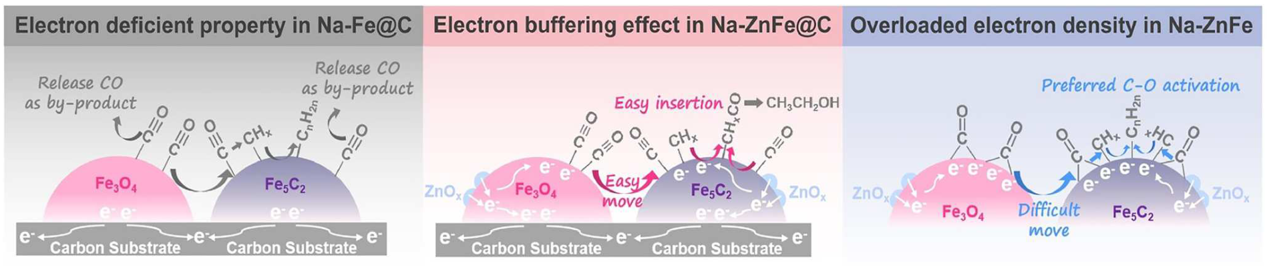
研究切入点
围绕界面电子态，建立可验证的构效关系
文献启示：电子态可改变 CO 活化与 C–C 偶联的竞争
调控变量
因果链条
验证指标
助剂 / 界面 / 配位环境
电子态 → 吸附 → 偶联
X、S、STY 与稳定性
核心问题：能否稳定匹配含碳中间体，并提高乙醇生成效率？
图：Sci. China Chem. 69 (2026) 680–697, Fig. 10；研究设想依据大纲，具体体系待定
7
Notes:
对应大纲1.6。用户尚未填写具体研究体系，本页为拟议研究切入点，不声称已经确定材料或获得实测结论。原图为NaZnFe@C与相关体系的电子缓冲效应示意，用于说明研究思路，不将其直接视为Cu/稀土体系的机理证据。后续应通过控制粒径/比表面积等变量的对照、工况谱学、反应动力学及稳定性测试验证。
Science China Chemistry 69 (2026) 680–697. DOI: 10.1007/s11426-025-2930-6.
Ye et al. Nat. Synth. 4 (2025) 288–302. DOI: 10.1038/s44160-025-00747-1.
Zheng et al. Chem. Sci. 17 (2026) 8432–8452.
图片 buffer: 2026_SciChinaChem_Fan_CO2加氢制乙醇-热催化新进展.pdf, PDF第15页, Fig. 10, 原文截图，未重绘。

